Slide 1
Štátne sviatky
Dni pracovného pokoja
Pamätné dni
Autor: Mgr. Marián Vizy

Slide 2
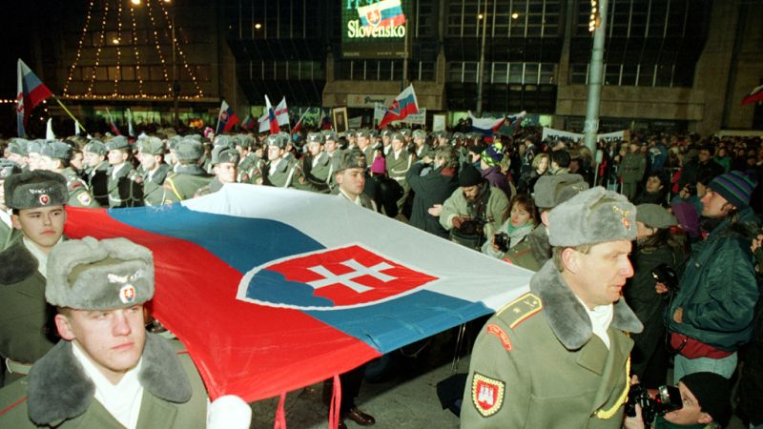

Deň vzniku Slovenskej republiky – 1. január

Slide 3
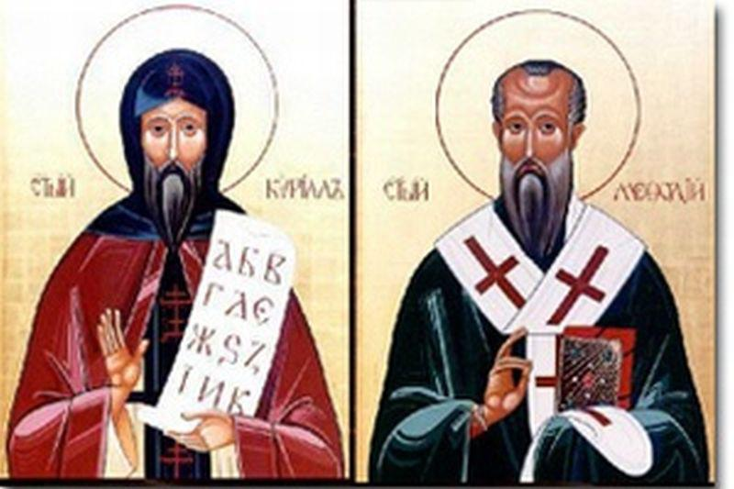
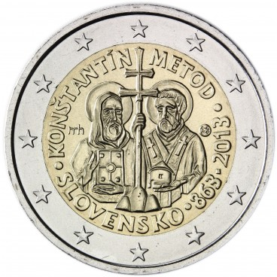
Sviatok svätého Cyrila a Metoda – 5. júl

Slide 4
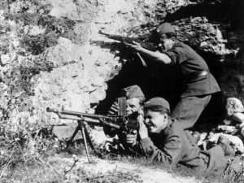
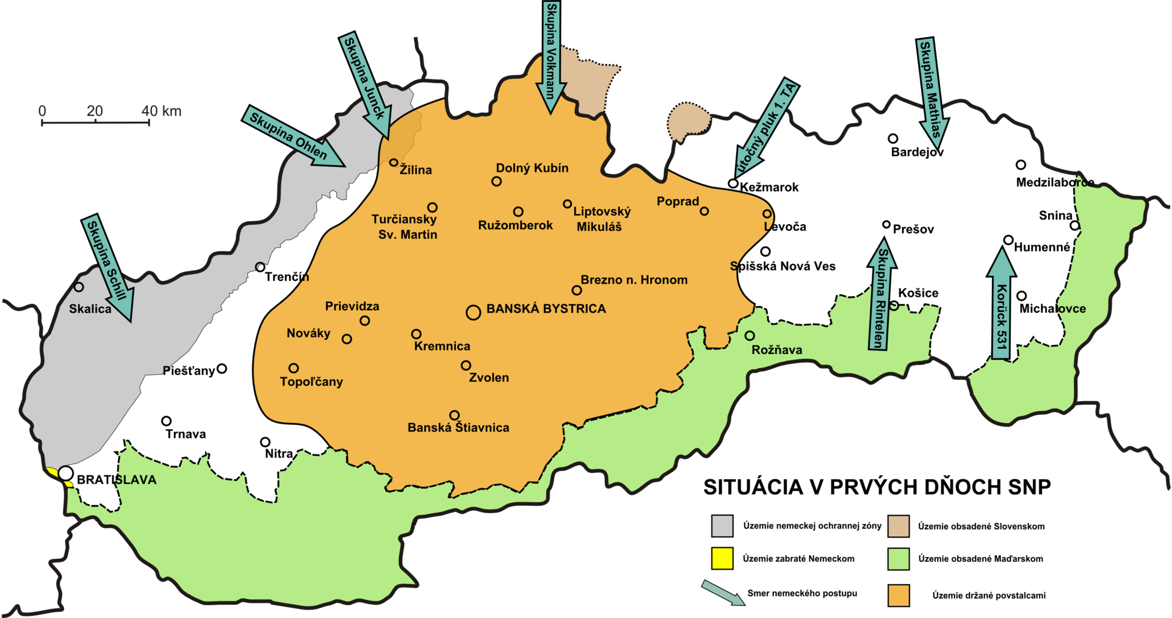
Výročie SNP – 29. august

Slide 5
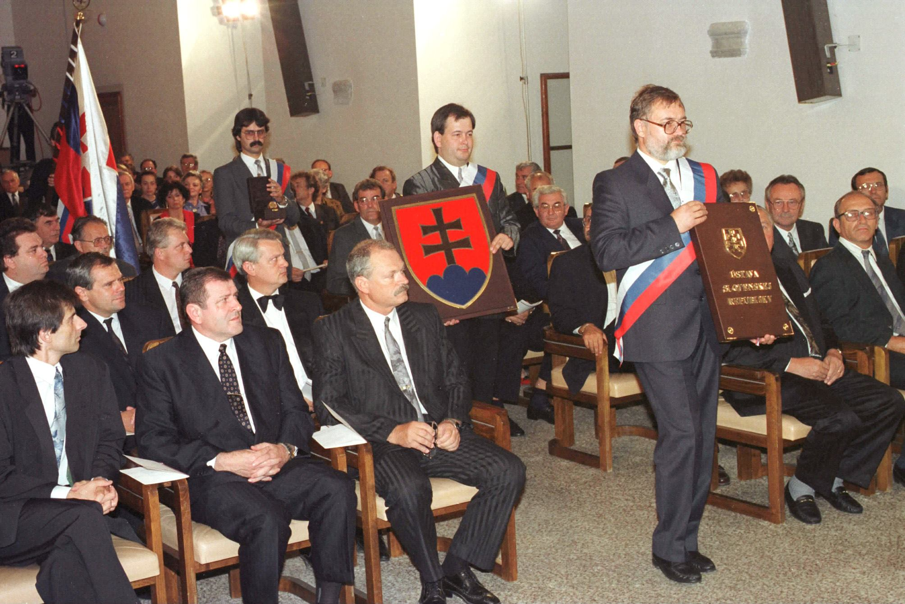
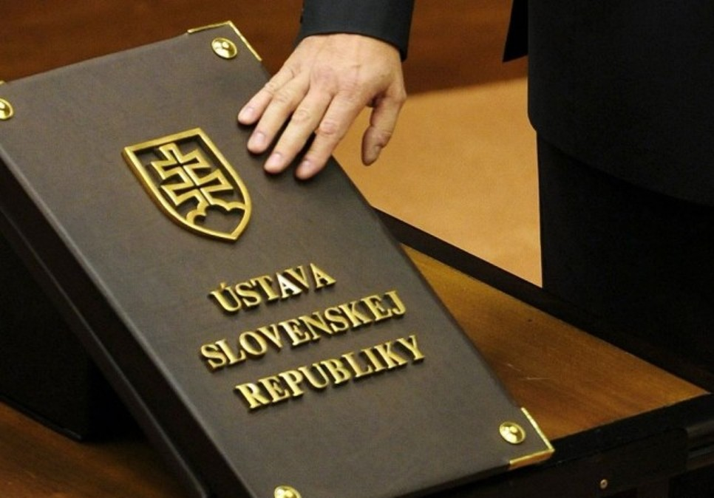
Deň Ústavy Slovenskej republiky – 1. september

Slide 6
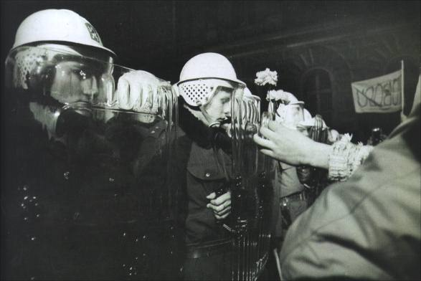
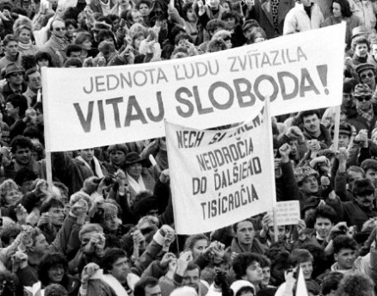
Deň boja za slobodu a demokraciu – 17. november

Slide 7
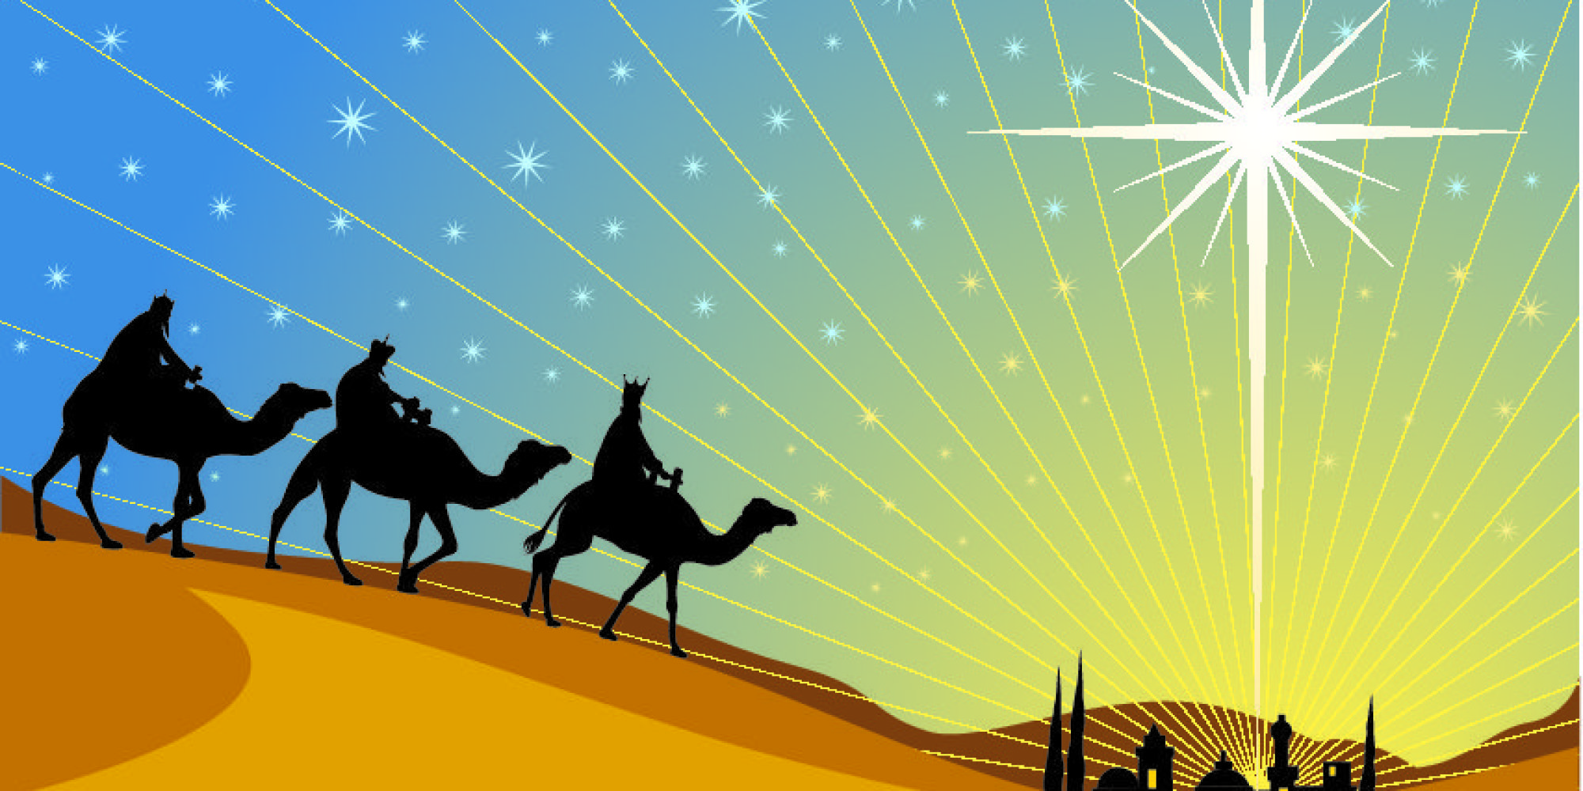
Zjavenie Pána (Traja králi) – 6. január

Slide 8
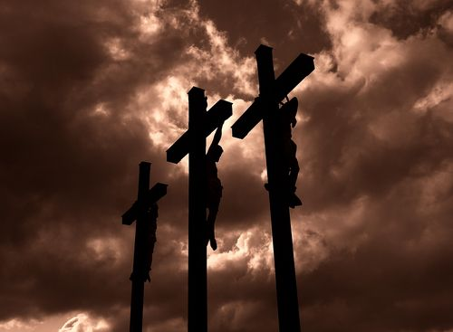
Veľký piatok – pohyblivý dátum

Slide 9
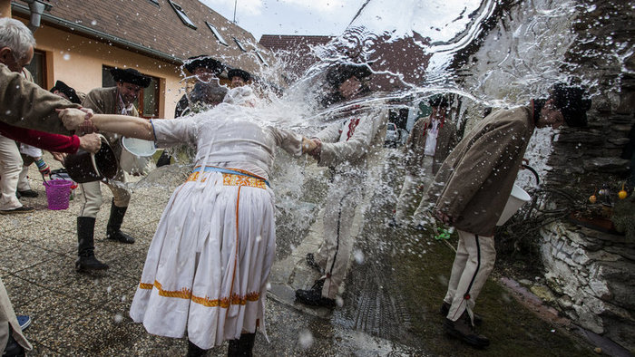
Veľkonočný pondelok – pohyblivý dátum

Slide 10
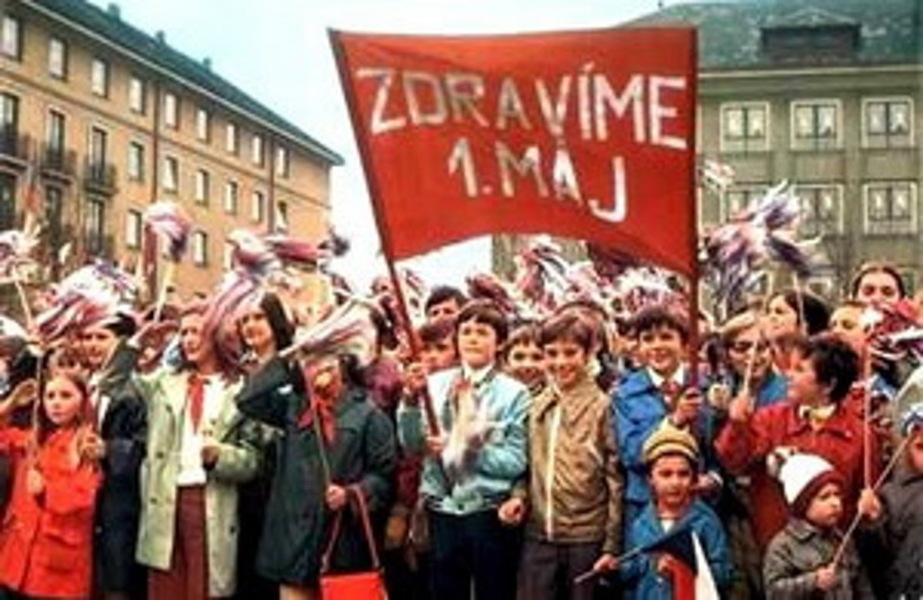
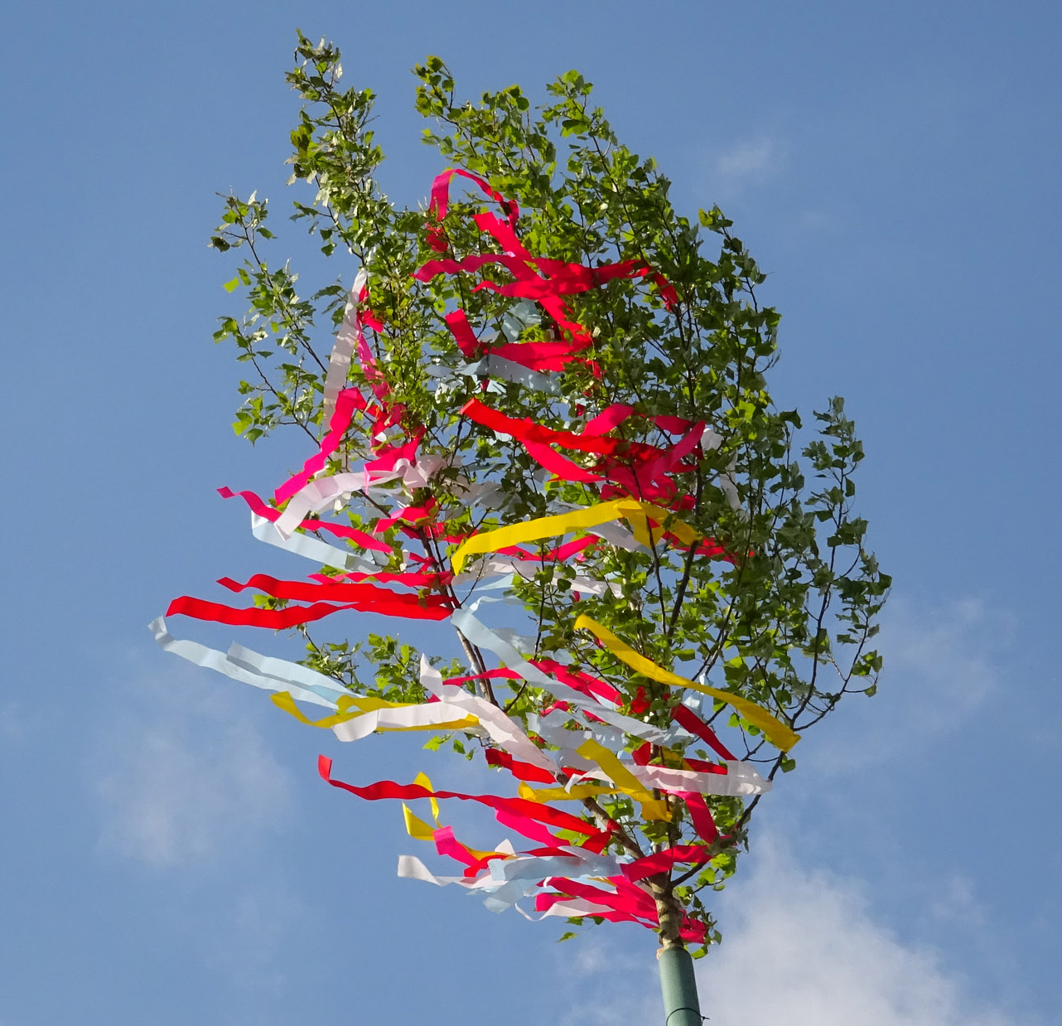
Sviatok práce – 1. máj

Slide 11
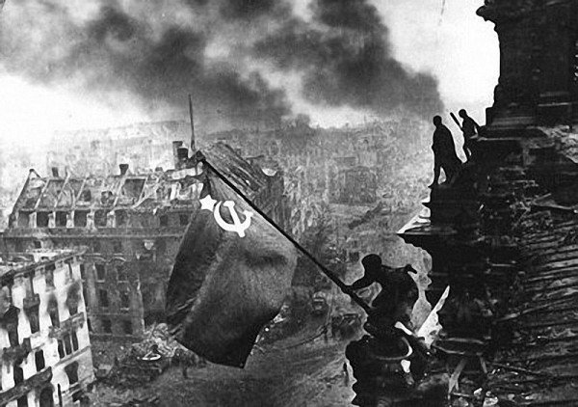
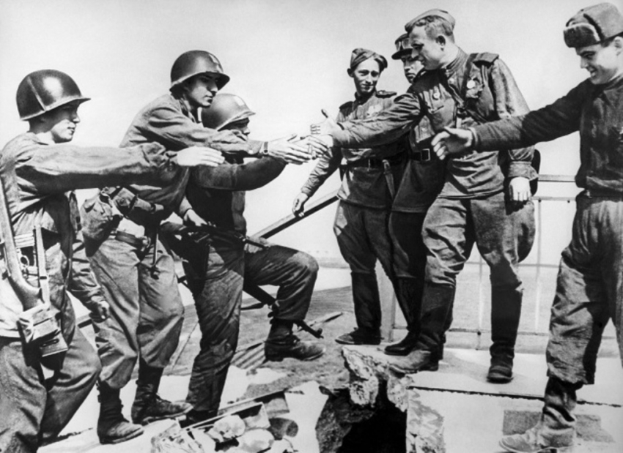
Deň víťazstva nad fašizmom – 8. máj

Slide 12
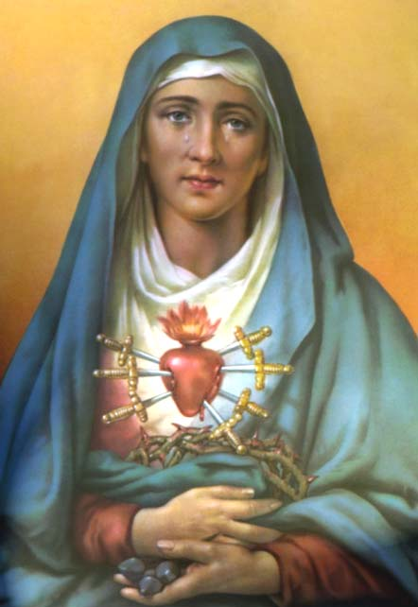
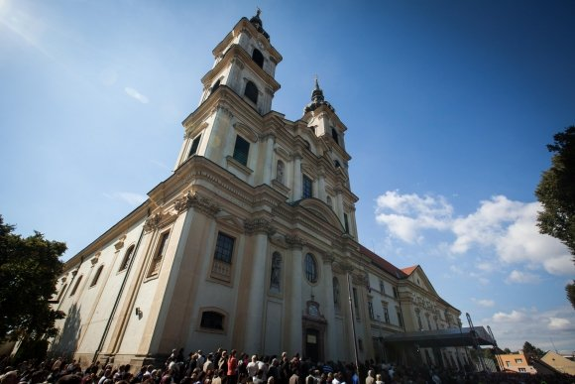

Sedembolestná Panna Mária – 15. september

Slide 13
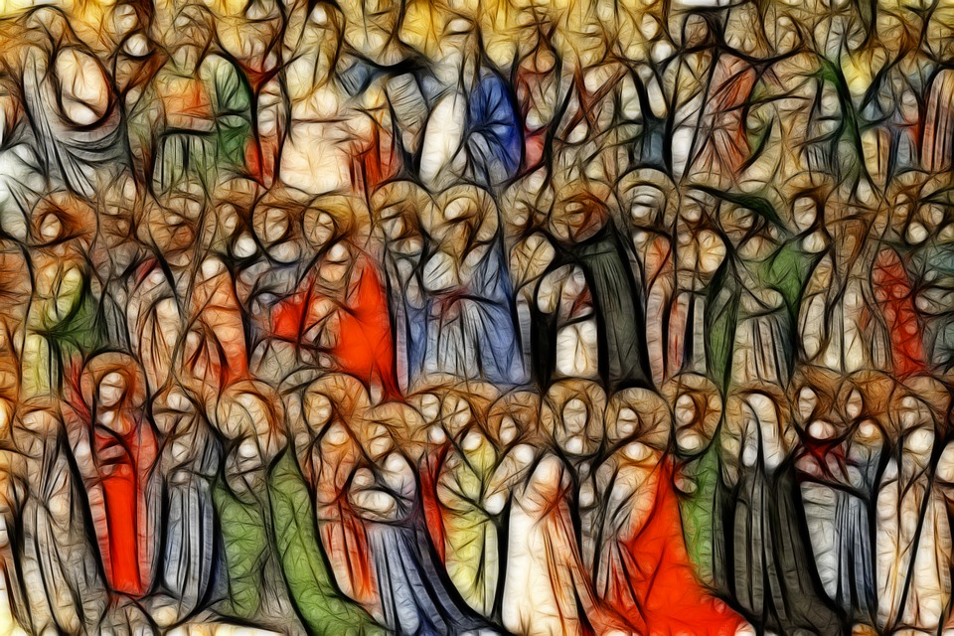
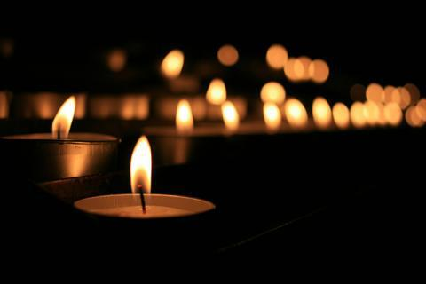
Sviatok všetkých svätých – 1. november

Slide 14
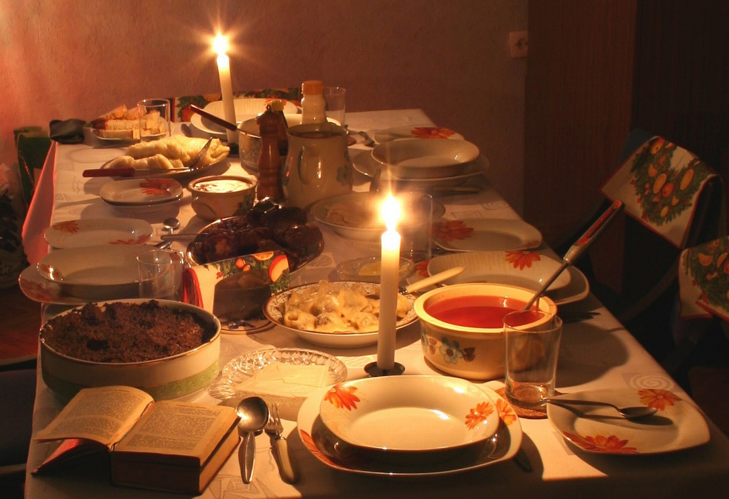
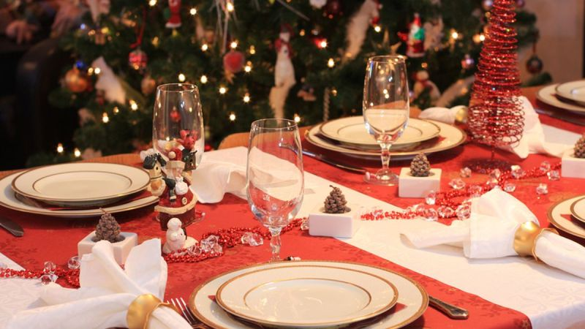
Štedrý deň – 24. december

Slide 15
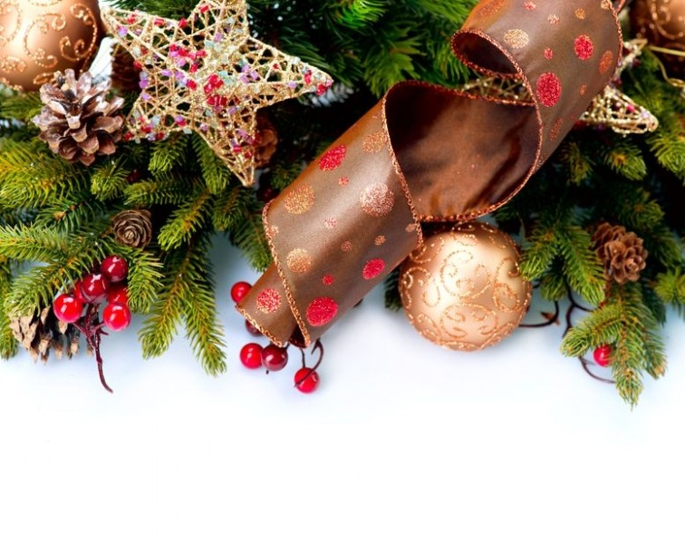
Prvý a druhý sviatok vianočný – 25. a 26. december

Slide 16
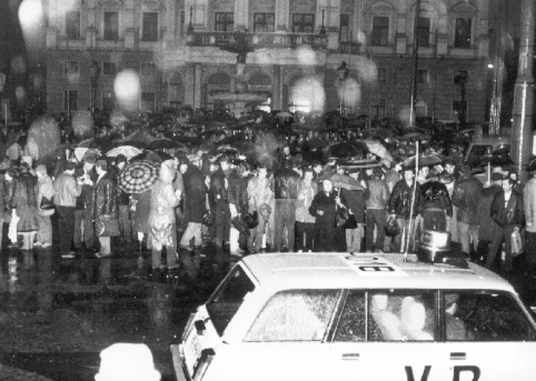
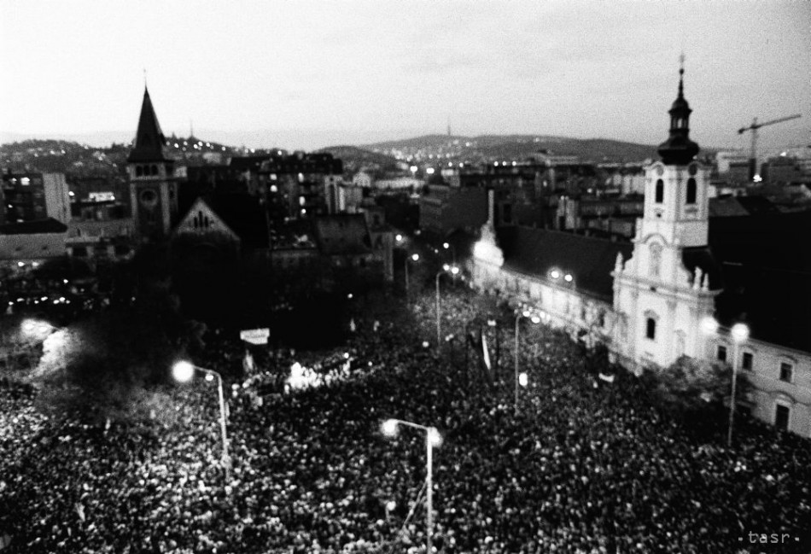
Deň zápasu za ľudské práva – 25. marec

Slide 17
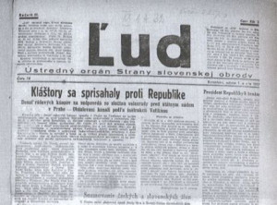
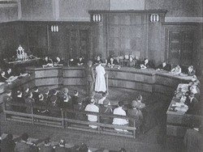
Deň nespravodlivo stíhaných – 13. apríl

Slide 18
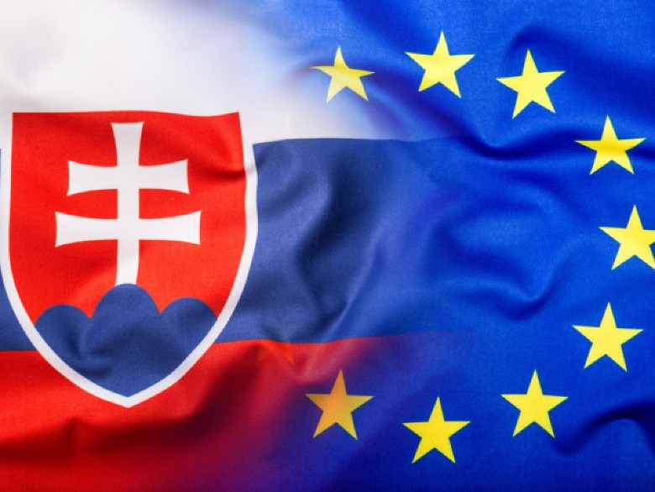
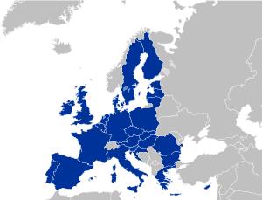
Deň pristúpenia SR k EÚ – 1. máj

Slide 19
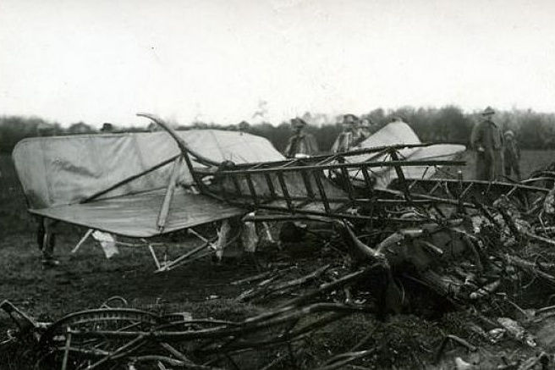
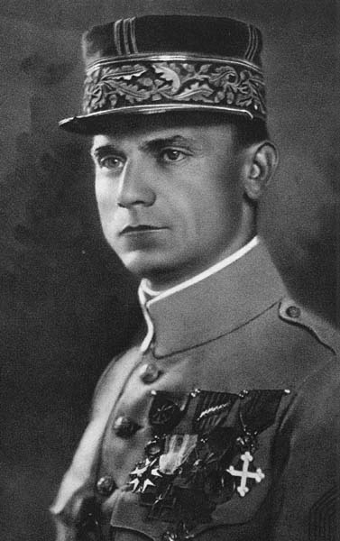
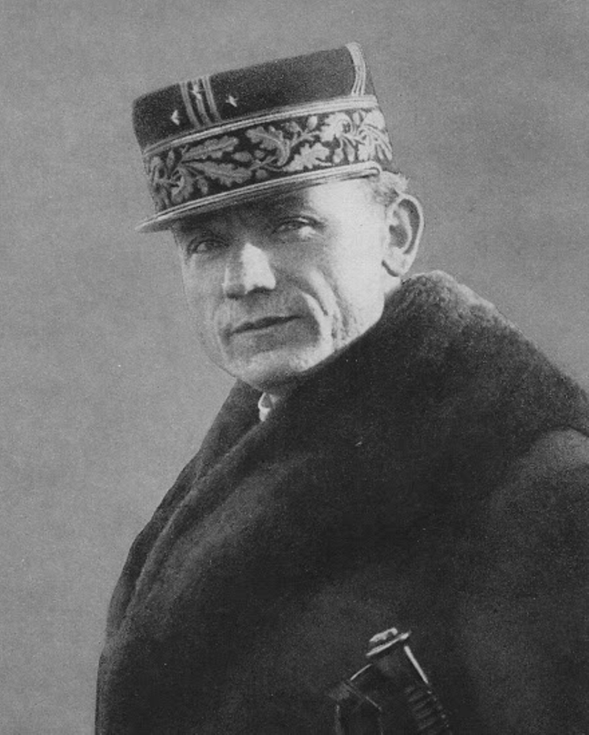
Výročie úmrtia M. R. Štefánika – 4. máj

Slide 20
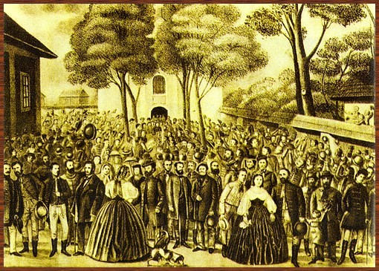
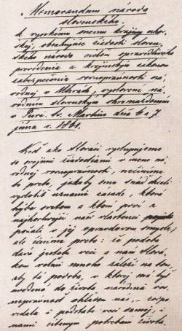
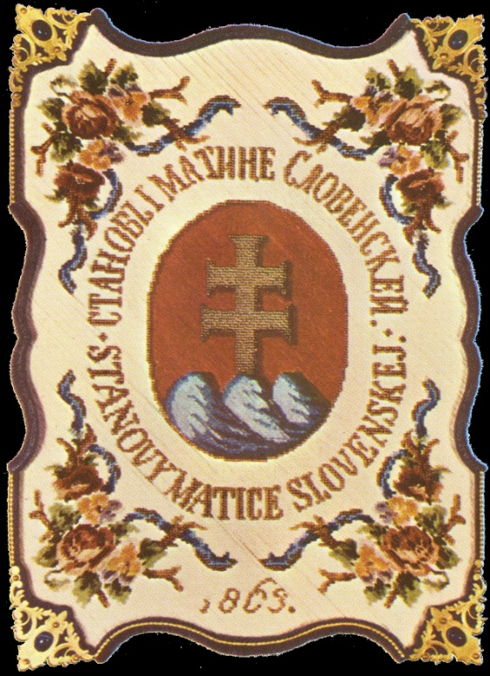
Výročie Memoranda národa slovenského – 7. jún

Slide 21
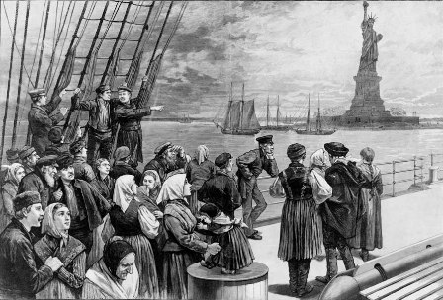
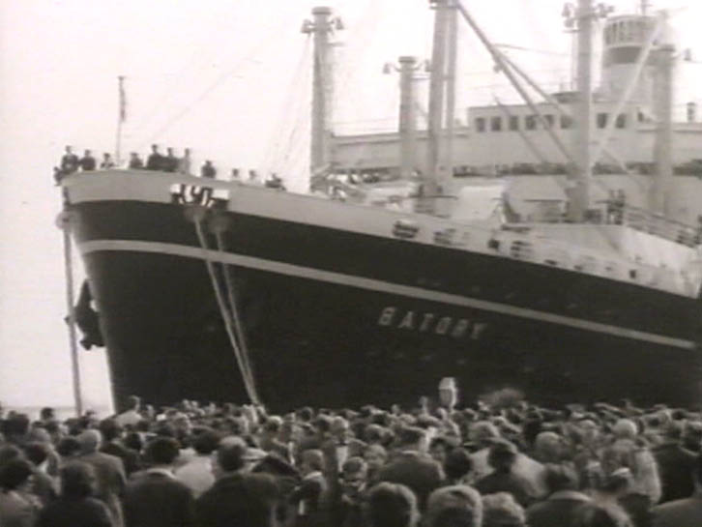
Deň zahraničných Slovákov – 5. júl

Slide 22
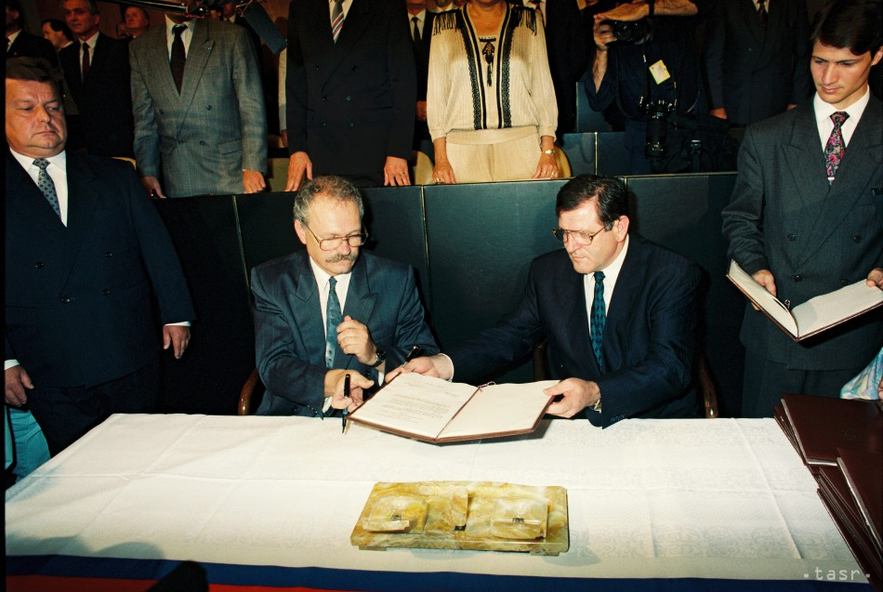
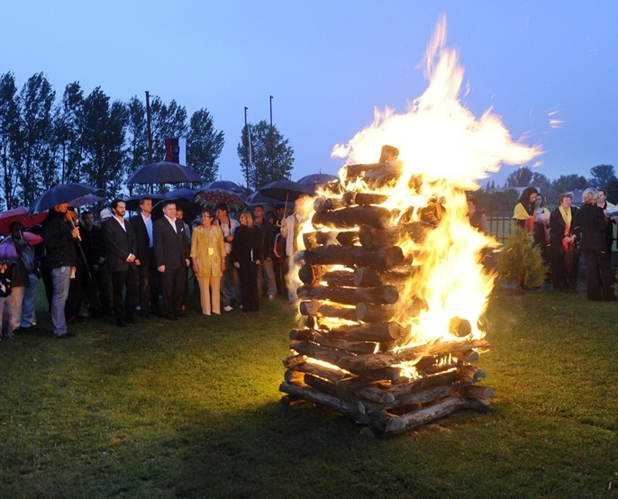
Výročie deklarácie o zvrchovanosti SR – 17. júl

Slide 23
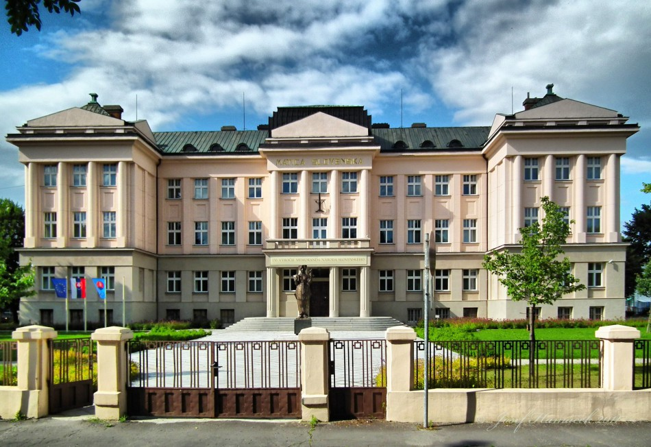
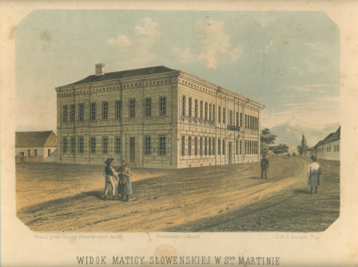
Deň Matice slovenskej – 4. august

Slide 24
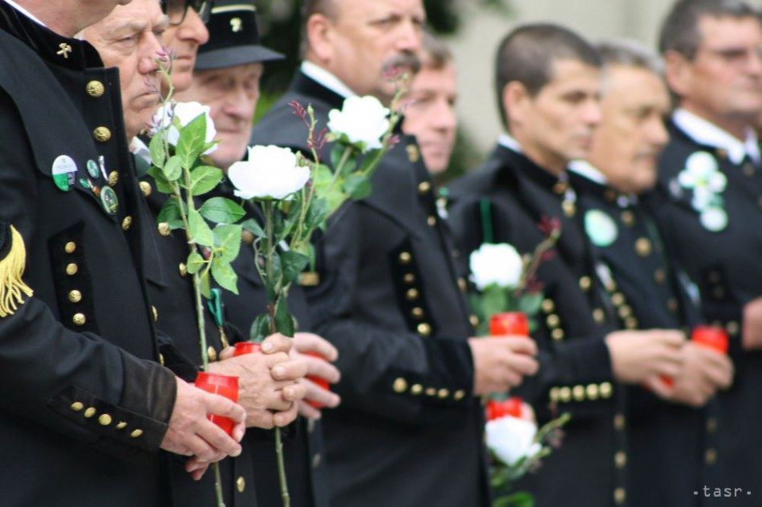

Deň obetí banských nešťastí – 10. august

Slide 25
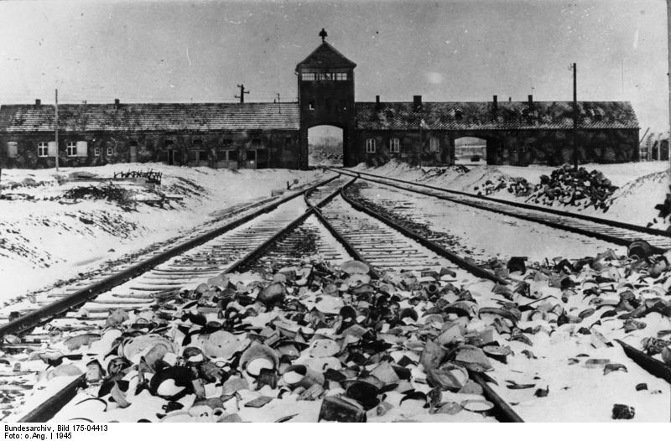
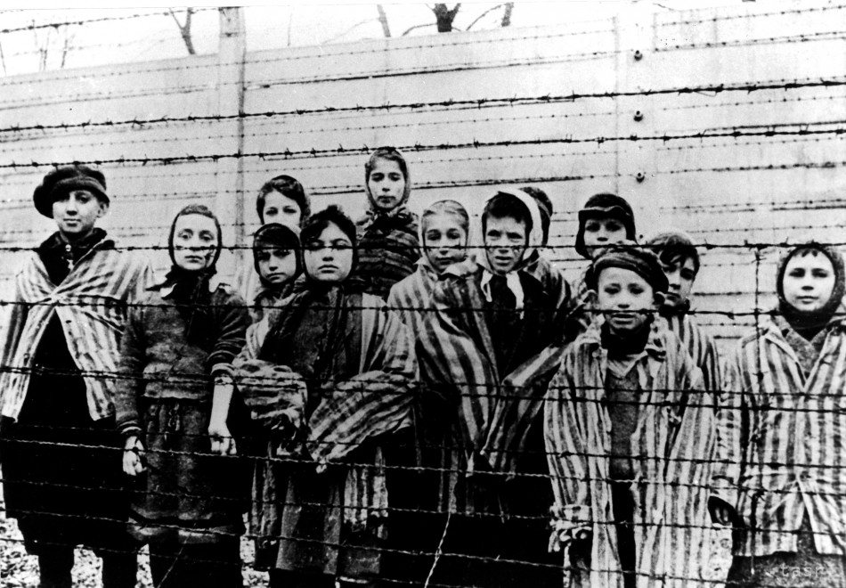
Deň obetí holokaustu a rasového násilia – 9. september

Slide 26
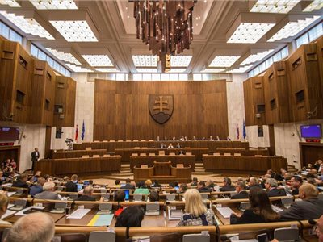
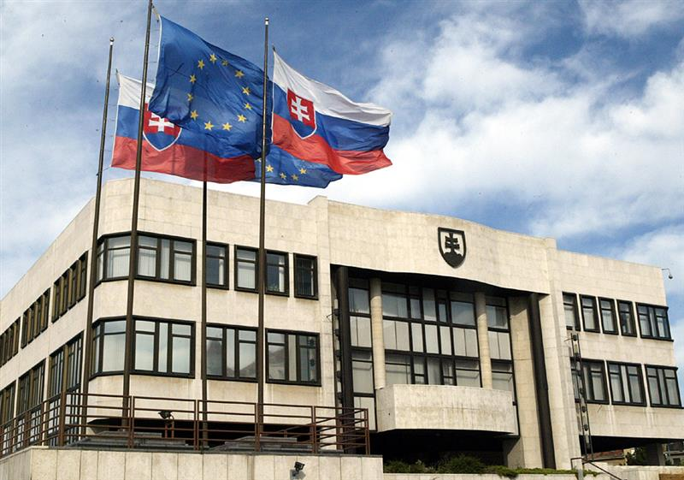
Deň vzniku SNR – 19. september

Slide 27
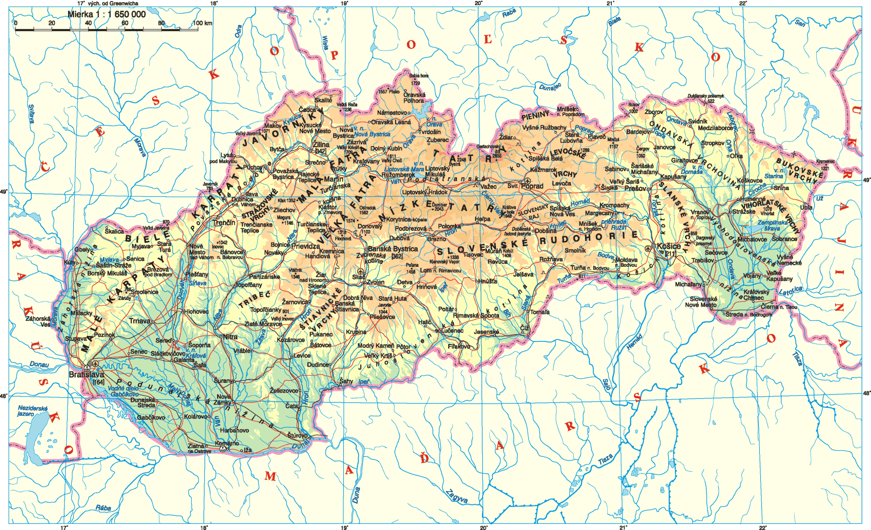
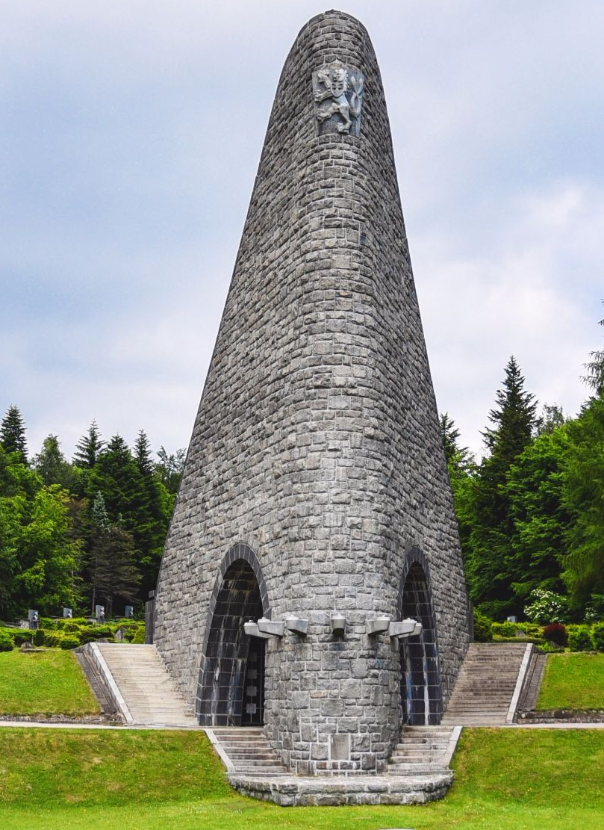
Deň obetí Dukly – 6. október

Slide 28
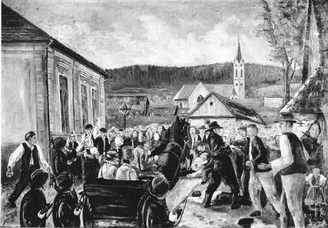
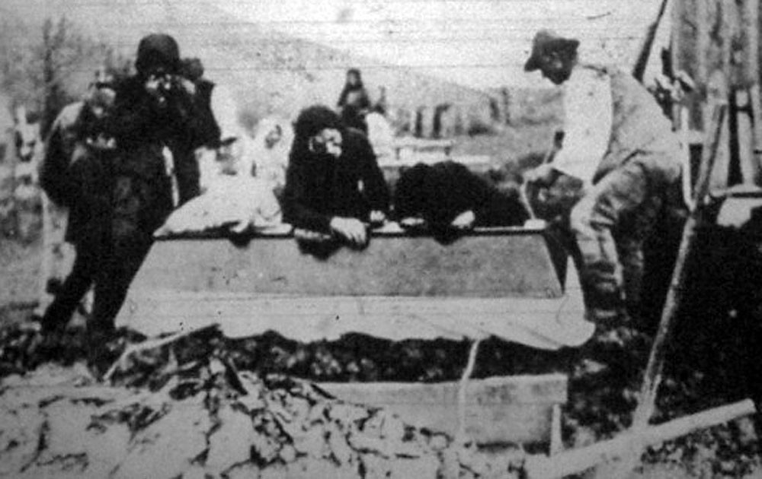
Deň černovskej tragédie – 27. október

Slide 29


Deň vzniku samostatného Česko-slovenského štátu – 28. október

Slide 30


Deň narodenia Ľ. Štúra – 29. október

Slide 31


Deň reformácie– 31. október

Slide 32


Deň vyhlásenia Slovenska za samostatnú cirkevnú provinciu – 30. december

Slide 33
Ďakujem za pozornosť

Slide 34
Zoznam použitých zdrojov
https://www.aktuality.sk/clanok/311102/na-novy-rok-si-pripominame-den-vzniku-slovenskej-republiky/
https://sk.wikipedia.org/wiki/%C5%A0t%C3%A1tny_znak_Slovenska#/media/S%C3%BAbor:Coat_of_arms_of_Slovakia.svg
https://www.senec.sk/sk/podujatie/slavnostny-koncert-pri-prilezitosti-sviatku-sv-cyrila-a-metodaky/
https://zberatelstvo.com/pamatne-2-euro-mince/243-slovensko-2-euro-2013-cyril-a-metod.html

Slide 35
Zoznam použitých zdrojov
https://www.ta3.com/clanok/1025825/pred-69-rokmi-sa-zacalo-slovenske-narodne-povstanie.html
https://sk.wikipedia.org/wiki/Slovensk%C3%A9_n%C3%A1rodn%C3%A9_povstanie#/media/S%C3%BAbor:SNP_map11.png
https://www.napalete.sk/pred-25-rokmi-slovensko-prijalo-ustavu-samostatneho-statu/
https://www.bystricoviny.sk/historia-2/prvy-september-den-ustavy-slovenskej-republiky-2/

Slide 36
Zoznam použitých zdrojov
http://ozahori.sk/2016/11/17/pad-komunizmu-zacal-neznou-revoluciou-17-novembra-1989/
https://www.aktuality.sk/clanok/642456/nezna-revolucia-ako-sa-rodila-sloboda/
http://ssjh.sk/ssjh-modal.php?IDmodal=510
https://slovenske-zvyky.webnode.sk/kalendar-akcii/jar/velky-piatok/
http://www.tvnoviny.sk/domace/1823860_fotogaleria-na-velkonocny-pondelok-to-zeny-schytali-napriec-celym-slovenskom

Slide 37
Zoznam použitých zdrojov
https://myzahorie.sme.sk/c/6784531/sviatok-prace-si-pripomenu-v-dojci-recesiou.html
http://narodnenoviny.sk/sviatok-prace-1-maj/
https://mikulas.dnes24.sk/galeria/den-vitazstva-nad-fasizmom-pozvanka-32061/fotografia-1?articleId=153494
http://www.nazahori.sk/index.php/senica/item/2370-video-8-maj-den-vitazstva-nad-fasizmom

Slide 38
Zoznam použitých zdrojov
https://doverujem-a-verim.blogspot.com/2018/09/novena-k-sedembolestnej-panne-marii.html
https://sk.wikipedia.org/wiki/S%C3%BAbor:Bazilika_%C5%A0a%C5%A1t%C3%ADn-Str%C3%A1%C5%BEe_2.jpg
https://chrenova.fara.sk/test/-/blogs/rok-sedembolestnej-panny-marie
https://pixabay.com/sk/illustrations/sviatok-v%C5%A1etk%C3%BDch-sv%C3%A4t%C3%BDch-christian-2887463/

Slide 39
Zoznam použitých zdrojov
https://eduworld.sk/cd/jaroslava-konickova/612/halloween-ci-dusicky
http://ahojbardejov.sk/clanky/clanok/1777/ako-travia-stedry-den-jednotlive-farnosti-v-bardejove-/
https://www.aktuality.sk/clanok/396158/kolko-slovakov-dodrziava-post-na-stedry-den/
https://napisali.sk/clanky/slavime-prvy-sviatok-vianocny-aj-tento-den-ma-svoje-zvyklosti

Slide 40
Zoznam použitých zdrojov
http://ssjh.sk/ssjh-modal.php?IDmodal=691
http://www7.teraz.sk/slovensko/zo-svieckovej-manifestacie-sa-stal-de/188340-clanok.html
https://www.tyzden.sk/spolocnost/6563/koniec-klastorov/
https://www.zasvatenyzivot.sk/vyrocne-spomienky-na-barbarsku-noc/
https://www.topky.sk/cl/100535/1790747/15--vyrocie-vstupu-Slovenska-do-EU--Nasa-cesta-bola-miestami-dost-trnista

Slide 41
Zoznam použitých zdrojov
https://sk.wikipedia.org/wiki/Eur%C3%B3pska_%C3%BAnia
http://www1.teraz.sk/slovensko/hrnko-stefanik-hrdinom-ludakov-partizano/194880-clanok.html?mostViewedArticlesInSectionTab=0
https://sk.wikipedia.org/wiki/Milan_Rastislav_%C5%A0tef%C3%A1nik
http://matica.sk/m-r-stefanik-a-jeho-odkaz-pre-sucasnost/
https://www.turieconline.sk/spravy/historia/clanok/1407-pripomenieme-si-153-vyrocie-prijatia-memoranda-naroda-slovenskeho

Slide 42
Zoznam použitých zdrojov
https://www.facebook.com/sdku.ds/posts/10155540303679171:0
https://sk.wikipedia.org/wiki/Matica_slovensk%C3%A1
http://www.magistra-historia.sk/vystahovalectvo-slovakov-za-pracou-v-19-a-20-storoci-i/
https://zurnal.pravda.sk/neznama-historia/clanok/359928-bratislava-prestupnou-stanicou-pre-150-tisic-utecencov/
https://www.ta3.com/clanok/1132040/pripominame-si-vyrocie-deklaracie-o-zvrchovanosti-dodnes-rozdeluje.html

Slide 43
Zoznam použitých zdrojov
http://www.pluska.sk/spravy/z-domova/ivan-gasparovic-deklaracia-zvrchovanosti-bola-prijata-z-vole-ludi.html?forward=sk_mobil_clanok.jsp
http://matica.sk/i_1229631/
http://matica.sk/o-matici-slovenskej/historia-matice-slovenskej/
http://www9.teraz.sk/trenciansky-kraj/v-handlovej-budu-spominat-na-obete-ba/339170-clanok.html
http://www.vskmineral.sk/novinky/banicky-znak/

Slide 44
Zoznam použitých zdrojov
https://www.retronews.fr/conflits-et-relations-internationales/echo-de-presse/2018/01/26/1944-premiers-temoignages-de
https://www.teraz.sk/slovensko/holokaust-obete-pamatny-den-zidia/57509-clanok.html
http://www.netky.sk/clanok/den-vzniku-slovenskej-narodnej-rady-si-pripomina-pamatnym-dnom
https://www.nrsr.sk/web/Default.aspx?sid=udalosti/udalost&MasterID=53079

Slide 45
Zoznam použitých zdrojov
http://www.nizketatry.sk/mapy/slovensko/slovensko.html
https://www.dukladestination.com/typ-atrakcie-destinacie/cesta-vojnovych-hrdinov/
http://www.andrejhlinka.sk/clanky/jurajkuniakobraz
https://history.hnonline.sk/nove-dejiny/1051284-masakra-v-cernovej-sokovala-svet-a-odhalila-narodnostny-utlak-v-uhorsku
https://warthunder.com/cz/news/1466--cz

Slide 46
Zoznam použitých zdrojov
https://sk.wikipedia.org/wiki/Vlajka_%C4%8Cesko-Slovenska
https://sk.wikipedia.org/wiki/%C4%BDudov%C3%ADt_%C5%A0t%C3%BAr
https://spravy.pravda.sk/regiony/clanok/297746-o-spolocny-rodny-dom-sa-deli-stur-s-dubcekom/
https://svet.sme.sk/c/20684984/martin-luther-refomacia-tezy-katedrala-500-vyrocie.html

Slide 47
Zoznam použitých zdrojov
https://sk.wikipedia.org/wiki/Martin_Luther
https://sk.wikipedia.org/wiki/Pavol_VI.
https://www.wikiwand.com/cs/%C5%98%C3%ADmskokatolick%C3%A1_c%C3%ADrkev_na_Slovensku

